Slide 1

Docker Swarm és Continuous Delivery
Nochta Péter (peter.nochta@jaystack.com)

Slide 2
Tartalomjegyzék
1. Flowershop alkalmazás bemutatása
2. Docker SWARM dióhéjban
3. Jenkins build
4. Jenkins deployment
5. Flowershop swarm

Slide 3
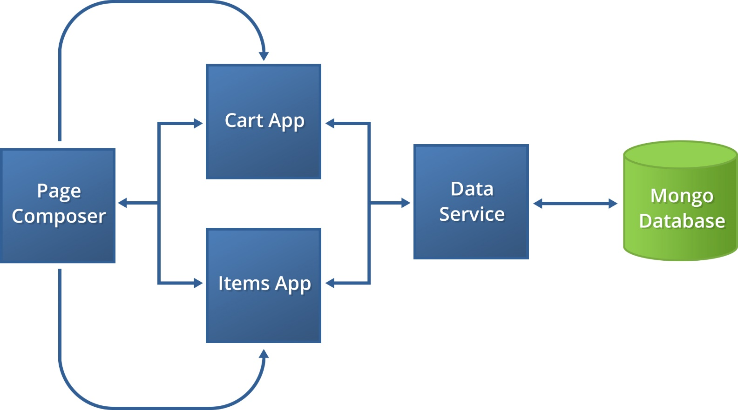
Flowershop alkalmazás

Slide 4
Docker SWARM
Docker engine része lett a swarm
Deklaratív szolgáltatások
Szolgáltatás skálázása
Folyamatos felügyelet és automatikus kiigazítás
Multi-host network
Service discovery / Load balancing
Rolling update

Slide 5

Demo

Slide 6

Összefoglaló
Használjunk valamilyen container technológiát, pl. Docker
Fejlesztői környezet hasonlítson a lehető legjobban az éles környezetre
Legyenek build folyamataink amivel naponta akár többször is
lehetséges a deployment
A folyamtok használata legyen annyira egyszerű, hogy a csapat bármely
tagja képes legyen frissíteni egy tesztrendszert,
Visual Studio Team Services, Jenkins, Travis CI

Slide 7


